Slide 1
.
Салам , ник1а дуч1анти,
Салам, ах1ерти дурх1ни.
Шалатили адулхъаб
Х1ушаб гьар дусла бурх1ни.
Багьудлумала х1урхъи
Ахъаба тякх1едухъи.
Г1илмула мурхьси лут1и
Къяйц1бараба черх1елк1и.
Нешван ах1ерли калаб
Х1ушаб даргала мезра.
Пасих1ти детаахъес
Кумекдиаб сарира.

Slide 2
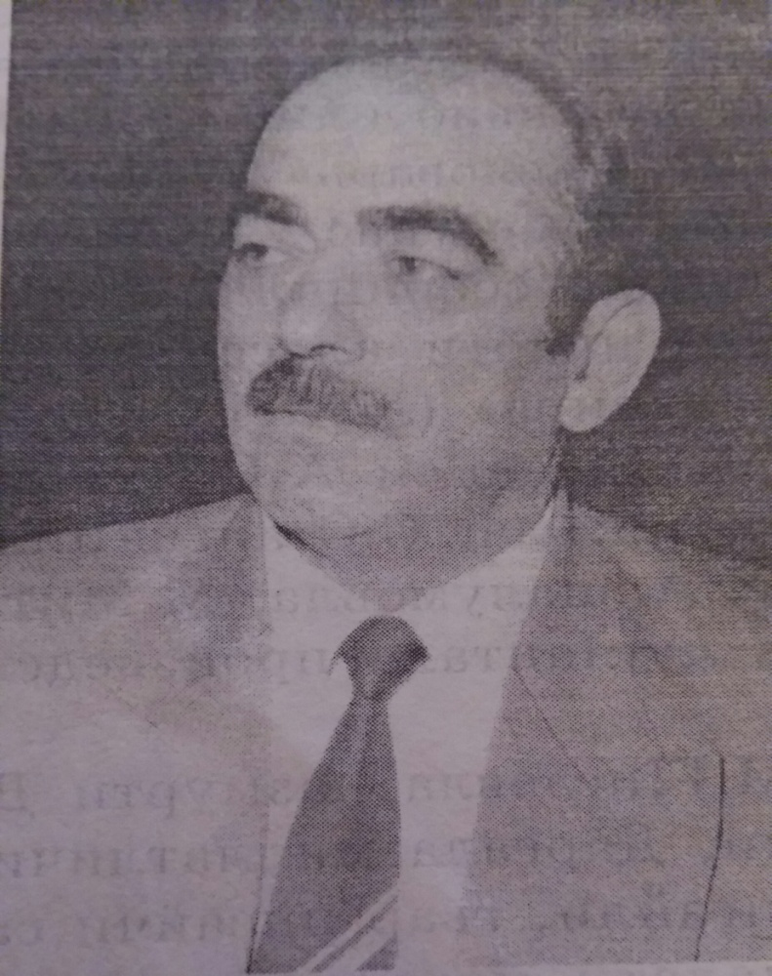
Тема: МяхIяммадшапигI ГIисаев 1944 д. Нешанас саб иш деза.
Неш дигусилис
нешла мезра дигахъу

Slide 5
С. ГIябдуллаев викIи:
«Саби чидил мезли касалра, дунъяличиб багьудиличиб дурхъаси секIал лебси ахIен. Бихес мас ахIен, бахес урчи ахIен, амма лебтасалра багалабирар»

Slide 6
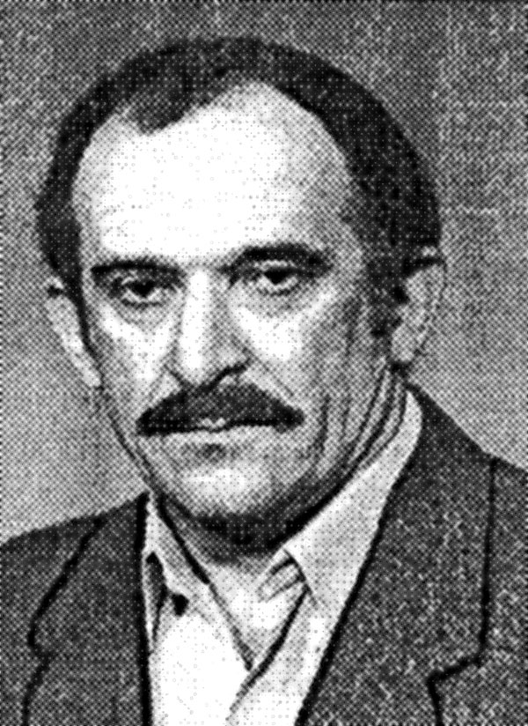
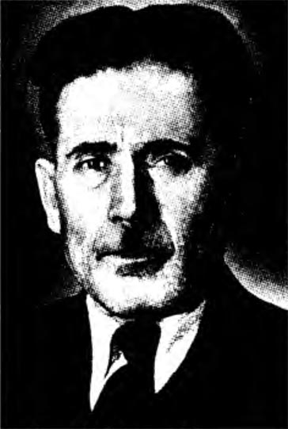

Slide 7
1935-1977 д.

Slide 8
Тема: МяхIяммадшапигI ГIисаев 1944 д. Нешанас саб иш деза.
Неш дигусилис
нешла мезра дигахъу.

Slide 9
.
Нешла мез детахъалли,
Ну пяхIли ретихъулра.
Нешла мез хъумкартасли,
БегIти агар язихъра.

Slide 10
Рашид Рашидов Нешлис
Чум азир тугъ делкIалра
Поэтли нешличила,
Таманбируси ахIен
Буруси иличила.
Нешличила ца декIар
Се буру дунъялизи,
Кабурцалли иш дунъя
Нешла ца уркIилизи.
Кабурхалли къайгъначил
Суалтачил, жалтачил.
Дарманагар дардличил
Дубагар шаддешличил.
Гьарбизурси ганзличи
ХIулруркIусира неш сар,
АтIунси занзиличи
ЦIумрикусира неш сар.
Илгу делхъли рулхъуси,
КIел урки цадиралли.
Илисгу мерс далкьути,
Жагьси хъали белхъалли.
Изала хъумартахъу
Нешла малхIямси лявли
АйтIун тур кабикIахъу
Нешла духуси девли.

Slide 11
.
Нешла мез – дурхъати мез
РирхIерирус хъумартес,
ХIядурлира мурталра
Илдачилцун гъайрик1ес.
Неш дигуси адамлис
Дигахъу нешла мезра.
Нешла мез хъумартеси
Виъмайаб дарган цалра.

Slide 13
Даимдарес буралаби
Жуз багьудлумала …………..
Берхи абухъалли, ванза шалабирар, жуз белчIалли ……………………..
ВегIла мез ……………………..
ВегIла ВатIан – неш, урхIла ………………………
Нешла хункIра-бархли ……………………………
Даршал дус хIерии - ……………………………

Slide 14
буралаби
Жуз багьудлумала гIиниз саби.
БерхIи абухъалли, ванза шалабирар, жуз белчIалли , гIякьлу имцIабирар .
ВегIла мез дирцути хIедирар.
ВегIла ВатIан – неш, урхIла –убай неш.
Нешла хункIра-бархли муръиси бирар.
Даршал дус хIерии – даршал дус учIен.

Slide 15
.
НЕШЛИС
АхIерси, неш, ахIерси,
ХIед саб далай бучIуси.
ГIязизси, неш, гIязизси
ХIед саб савгъатбируси.
Арали ратаби хIу
Лералли дунъяличир,
ХIед дулгехIе гьар даим
БучIуси далайлизир.

Slide 16
Сагати дугьби
Деза – гапъала, хвала
Битавси яхI – кагибси яхI
Абад – хIурмат, уважение
ПулгхIейрути – заяхIейрути
Къалп - подделка

Slide 17
.
Нешван ах1ерли калаб
Х1ушаб даргала мезра.
Пасих1ти детаахъес
Кумекдиаб сарира

